Slide 1
CANADÁ
2013

Slide 2
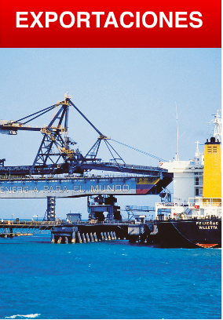
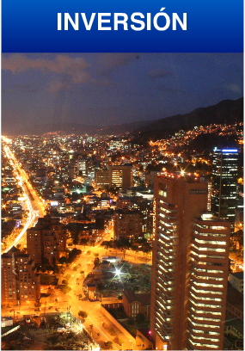
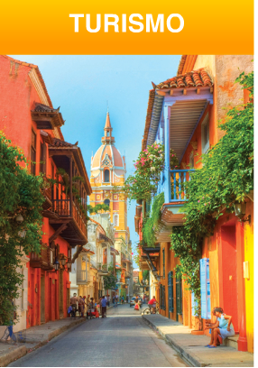
Quienes somos
Entidad encargada de la Promoción de las Exportaciones no tradicionales la Inversión Extranjera Directa y el Turismo Internacional

Slide 3
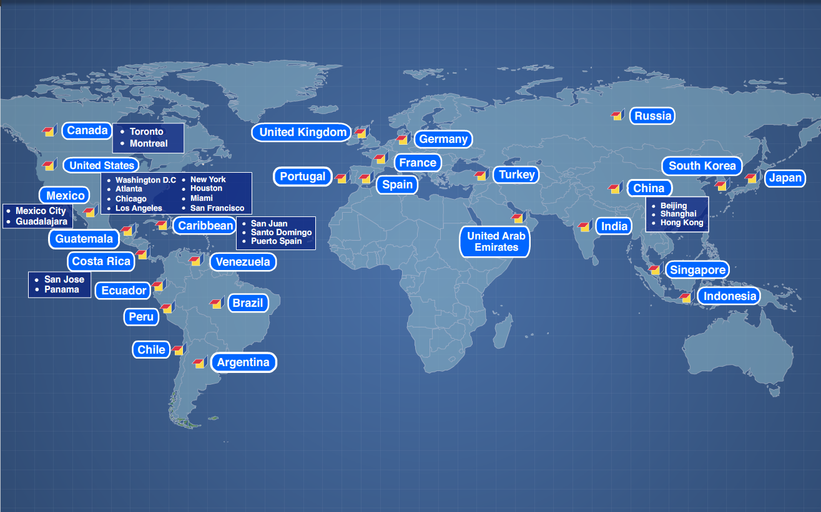
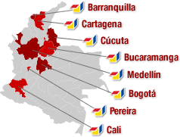
¿Donde estamos?

Slide 4

Contenido
Indicadores económicos
Descripción del mercado
Comercio internacional
Relación comercial Colombia – Canadá
TLC Colombia - Canadá

Slide 5
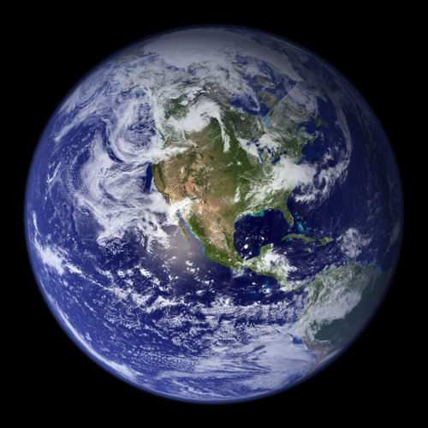
Indicadores económicos
PIB 2012 (precios de mercado) | $1,77 trillones
Crecimiento del PIB 2012 | 1,9%
PIB per cápita (2012 est.) | $41.500
Tasa de desempleo (sept. 2013) | 6.9%
Importaciones 2012 | US$ 462 billones
Importaciones per cápita | US$ 13.190
Exportaciones 2012 | US$ 454 billones
Tasa de cambio (septiembre 2013) | 1 CAD = US 0,97
Inflación (sept. 2013) | 1.1%
Desempeño económico se fundamenta en el sector servicios (71%), seguido por industria (27%) y agricultura (2%).
Fuente: World Trade Atlas - Statistics Canada- World Factbook 2012

Slide 6
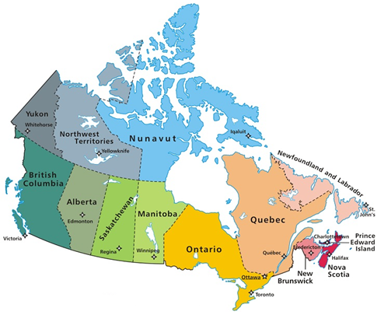
Descripción del mercado
Compuesto por 10 provincias y 3 territorios.
20% de la población total son inmigrantes
250.000 nuevos inmigrantes en el 2012.
9.970.610 km2 de extensión
El segundo país más grande después de Rusia
90% de los Canadienses viven a 160 km de la frontera con EE.UU.
35 millones de habitantes
(3,5 hab./km2)
62% de los consumidores están en Ontario y Quebec, así como la mayoría de los importadores
Fuente: World Trade Atlas - Statistics Canada

Slide 7
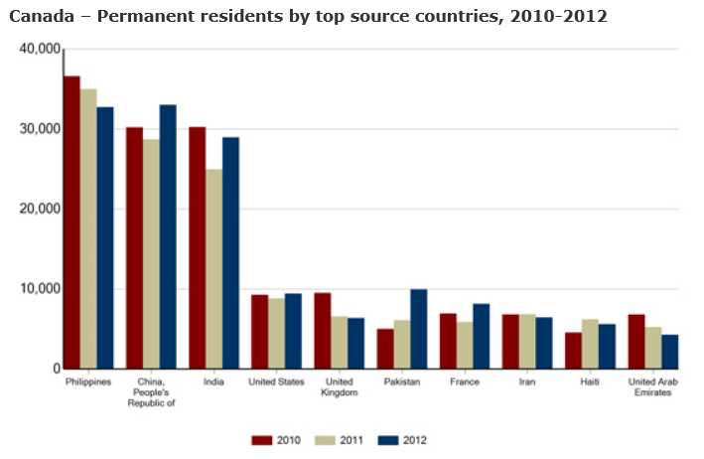













Descripción del mercado
14
12,8%
12,7%
11,2%
3,9%
3,7%
3,2%
2,5%
2,5%
2,2%
2,1%
42,0%
1,4%
Fuente: Citizenship and Immigration Canada

Slide 8
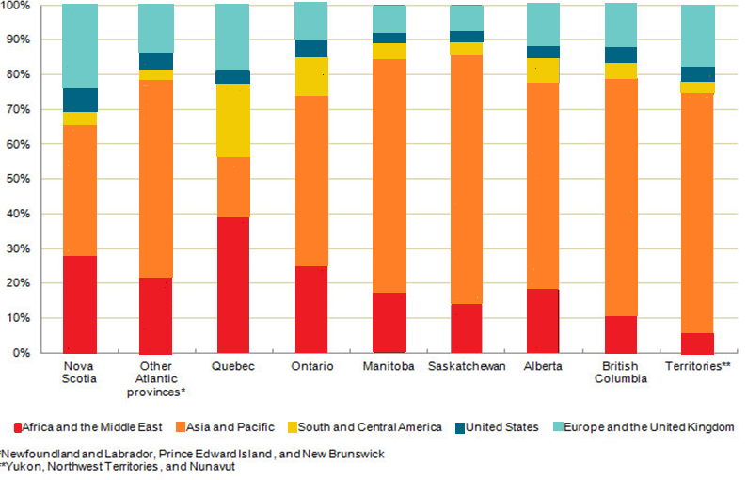
Descripción del mercado
Residentes permanentes en cada provincia por país de origen
Fuente: Citizenship and Immigration Canada

Slide 9

Descripción del mercado
Conciencia social y medio ambiental
Salud y bienestar
Calidad y conocimiento del producto
Características del consumidor canadiense

Slide 10
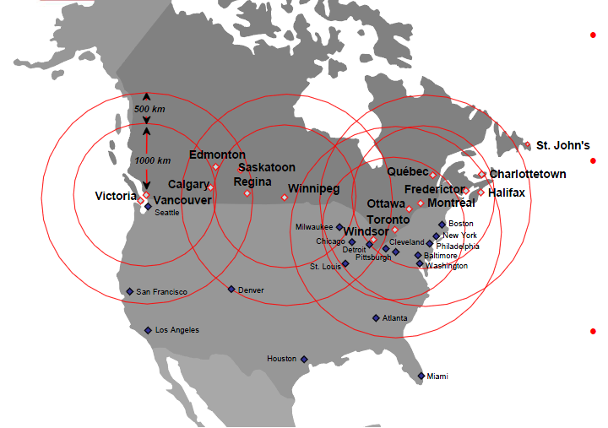
Comercio internacional
Canadá y Estados Unidos son mercados integrados.
Toronto tiene acceso a 180 millones de consumidores a menos de un día de transporte terrestre.
Servicio aéreo directo entre las principales ciudades de Canadá y EE.UU., se han duplicado en los últimos 6 años.

Slide 11
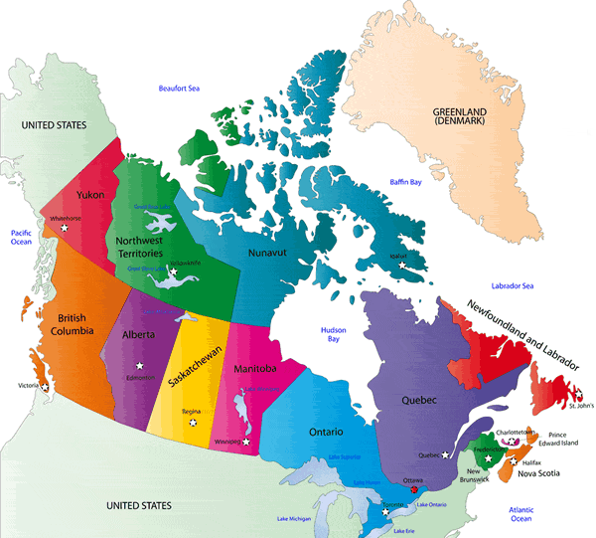
Comercio internacional
Población : 1,1 millón
Regina 200 mil
Contribución PIB: 3%
Sectores: Agricultura , Minería el mayor productor mundial de potasa y uranio.
Población : 1,2 millones
Winnipeg 684 mil
Contribución PIB: 3,5%
Sectores: cereales, recursos energéticos (petróleo, gas, carbón), biotecnología.
Población: 4,6 millones
Vancouver 2,40 millones
Contribución PIB: 12%
Sectores: ITC, desarrollo de juegos, e-learning, aplicaciones móviles, animación digital, forestal , acuícola
Población: 13,4 millones
Toronto 5.83 millones
Ottawa 1,25 millones
Contribución PIB: 40%
Sectores: Información y Tecnologías de la Comunicación, Automotriz, Biotecnología Químico y plásticos y aeroespacial
Población: 3,9 millones
Calgary 1,26 millones
Edmonton 1,19 millones
Contribución PIB: 17%
Sectores: petróleo, gas natural, ganadería, forestal , minería del carbón, alimentos y química.
Población : 8,1 millones
Montreal 3,90 millones
Contribución PIB: 20%
Sectores: Aeroespacial , Farmacéutico, ITC , aplicaciones móviles, animación digital

Slide 12
Comercio internacional
Canadá es el 11º importador más grande en el mundo
El intercambio comercial entre Estados Unidos y Canadá es el más grande del mundo entre dos países; más de US$1,500 M/día de intercambio comercial.
50.60% de las importaciones provienen de EE.UU
74.54% de las exportaciones van a EE.UU
Las importaciones provenientes de Asia se han incrementado en la ultima década, siendo China el mayor protagonista de ese crecimiento, con participaciones entorno al 11%.
Estados Unidos, China, México y Japón, en su orden, son los principales socios comerciales de Canadá.
El comercio con Latinoamérica representa el 3.51% del total exportado por Canadá y el 9.56% del total importado

Slide 13

Comercio internacional
Principales productos importados y exportados por Canadá del mundo
Maquinaria y equipos
Computadores
Vehículos y autopartes
Aparatos eléctricos
Combustibles minerales
Productos farmacéuticos
Plásticos
Metales preciosos
Productos de hierro y acero
Muebles
Papel y cartón
Confecciones
Cosméticos
Alimentos
Petróleo
Automóviles
Turbinas de gas
Aparatos de telecomunicación
Oro y diamantes
Papel
Aeronaves
Aluminio en bruto
Madera
Cereales
Abonos
Carnes
Cobre refinado
Productos químicos orgánicos
Importaciones
Exportaciones
US$ 454 billones
US$ 462 billones

Slide 14
Comercio internacional
Importaciones por región
Fuente: World Trade Atlas

Slide 15





Comercio internacional
Importaciones totales de Canadá desde América Latina
Enero – Diciembre 2011 - 2012
Perú
Part. 88%
Metales (74%)
Minerales (14%)
Part. 87%
Minerales (37%)
Café (25%)
Flores (12%)
Frutas (11%)
Azúcar (2%)
Colombia
Argentina
Part. 70%
Oro
Chile
Part. 70%
Minerales (45%)
Frutas (21%)
Acuícola (7%)
Part. 70%
Minerales (22%)
Químicos (20%)
Azúcar (12%)
Maquinaria (7%)
Brasil
Colombia es el socio comercial número 47 y el QUINTO en América Latina después de Brasil (12), Perú (15), Argentina (24) y Chile (31).
Fuente: World Trade Atlas - Statistics Canada
Notes:
Brasil _Petroleo $841 quimico inorganico ( aluminum oxide) $793 Azucar $480 Maquinaria $245 Café $133
Peru – Oro $2,697 Minerales $532 Aceites y Grasas $64 Café $50
Argentina – Oro $1,708 Vino $106 Hierro $68
Chile – Oro $ 505 Plata $145 Frutas $ 345 Cobre $120
Colombia – Carbon $115 Petroleo $106 Café $165 Frutas incl banano $68 Flores $78 Azucar $14

Slide 16
Relación comercial Colombia – Canadá
Miles de US$
Fuente: World Trade Atlas - Statistics Canada
Notes:
Incluir balanza comercial y linea de tendencia

Slide 17


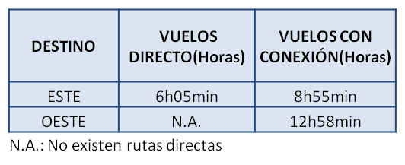
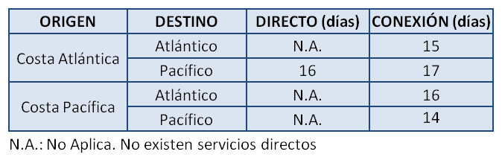
Relación comercial Colombia – Canadá
Conectividad logística
Conectividad Aérea
Conectividad Marítima
El servicio de trasnporte de carga por via aerea hacia Canada, es prestado por 7 aerolineas dentro de las cuales se encuentran lineas cargueras y de pasajeros con cupo de carga . Adicionalmente la gran mayoria prestan servicios regulares y frecuencas diarias
Actualmente existen más de 8 navieras que conectan a Colombia con la Costa Este (Halifax, Montreal, Toronto) de Canadá., así como más de 5 que prestan servicios hacia la Costa Oeste (Vancouver)
Tenga en cuenta
*Los Incoterms al momento de su negociación , porque estos influyen de manera directa en la operación logística y en los precios.
*Las normas y las características del empaque, embalaje y etiquetado en Canadá.
* Que las normas sanitarias y fitosanitarias en este país son altamente exigentes , verifique las antes de realizar un despacho
*Las certificaciones exigidas por Canadá para su producto
Tips
Envío de Muestras sin Valor Comercial
*Si se trata de productos alimenticios verificar con Canadian Food Inspection Agency.
*Antes de enviar una muestra verifique que éstas no pagan aranceles e impuestos en el destino al que planea llegar. Recuerde que este puede ser un costo adicional para su cliente y afectar los tiempos de entrega.

Slide 18


TLC Colombia - Canadá
A partir del 15 Agosto de 2011, el 98% de las exportaciones colombianas a Canadá pueden ingresar LIBRES DE ARANCEL
El 98,6% de los bienes industriales y el 97,6% de los bienes agrícolas quedaron beneficiados de manera inmediata.
Textiles y confecciones estaban gravadas con aranceles entre el 5% y 18% que paso a 0%, el 95% de los productos obtuvo inmediatamente libre acceso al mercado canadiense.
El 1,3% del comercio del ámbito agrícola quedo excluido de la desgravación arancelaria; específicamente productos de los sectores lácteos, avícola, margarinas, embutidos de carne, trozos de pollo, algunos derivados del azúcar de caña, vino de uvas, aguardientes, ron, ginebra, preparaciones para la alimentación de los animales, pre mezclas y ovoalbúminas.
Comercio Transfronterizo de Servicios, Telecomunicaciones, Servicios Financieros y Comercio Electrónico. (cap.9,10,11 y 15)

Slide 19
TLC Colombia - Canadá
Categoría | Tiempo de desgravación
A | Eliminado por completo en la fecha en que el Acuerdo entro en vigencia.
B (3) | Eliminado en tres etapas anuales iguales, comenzando a partir de la entrada en vigencia del Acuerdo. Queda libre de impuestos el 1 de enero del año 3.
C (7) | Eliminado en siete etapas anuales iguales, comenzando a partir de la entrada en vigencia del Acuerdo. Queda libre de impuestos el 1 de enero del año 7.
D (17) | Eliminado en diecisiete etapas anuales iguales, comenzando a partir de la entrada en vigencia del Acuerdo. Queda libre de impuestos el 1 de enero del año 17.
E | Excluido del Tratado

Slide 20


